Slide 1


PHÒNG GIÁO DỤC VÀ ĐÀO TẠO QUẬN LONG BIÊN
TRƯỜNG MẦM NON THẠCH CẦU
LQVT: ÔN đếm theo khả năng
Giáo viên: Nguyễn Thị Kim Chi
Lứa tuổi: 5-6 tuổi
Năm học: 2024-2025

Slide 2



Cho cả lớp hát bài hát “ Cháu vẽ ông mặt trời”

Slide 3
Ôn luyện đếm trong phạm vi 5

Slide 4

1

Slide 5

2

Slide 6

3

Slide 7

4

Slide 8
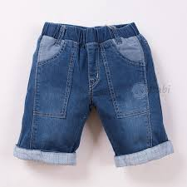
5

Slide 9



Dạy trẻ đếm trên đối tượng trong phạm vi 10 và đếm theo khả năng

Slide 10
6

Slide 11
7

Slide 12
8

Slide 13
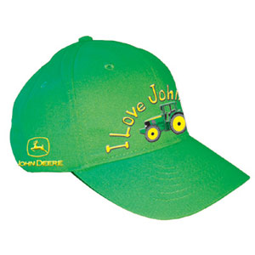

Slide 14
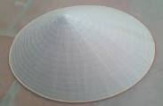

Slide 17


